Slide 1
Час размышлений в поисках знаний «День птиц»
Подготовила воспитатель: Фалина З.А.

Slide 2
Цель: формирование понимания важности заботы о природе и охране природы – как охраны Родины.
Задачи: развивать и корригировать мыслительную деятельность на основе запоминания в упражнениях, на анализ, синтез, вербальную память.
Повторить и обобщить знания детей о птицах.
Обогатить словарный запас.

Slide 3
Запомните.
«Охранять природу – значит охранять Родину»

Slide 4
Спинкой зеленовата, животиком желтовата. Чёрненькая шапочка, и полоска шарфика.

Slide 5
Крепкий деревянный дом, с круглым маленьким окном. Он стоит на длинной ножке, чтобы не залезли кошки.

Slide 6
Непоседа пёстрая, птица длиннохвостая, Птица говорливая, самая болтливая.

Slide 7
Сниться ночью пауку, чюдо – юдо на суку. Длинный клюв и два крыла, прилетит плохи дела

Slide 8
Есть просто храм. Есть храм науки. А есть ещё природы храм. С лесами тянущими руки. Навстречу солнцу и ветрам.
И не будет щебетанья,
Дивных трелей соловья,
И сороки стрекотанья,
Чик – чирикав воробья,
Скучно будет знают дети,
Жить без птиц на белом свете.

Slide 9
Днём спит, ночью летает и людей пугает.

Slide 10
Всё время стучит, деревья долбит, но их не калечит, а лечит.

Slide 11
Гнездо своё он в поле вьёт, где тянутся растения. Его и песня и полёт вошли в стихотворения.

Slide 12
Прилетает к нам с теплом, путь проделав длинный. Лепит домик под окном из травы и глины.

Slide 13
Длинноногий, длинно шейный, длинноклювый, телом серый. А затылок голый, красный. Бродит по болтам грязным. Ловит в них лягушек, бестолковых попрыгушек.

Slide 14
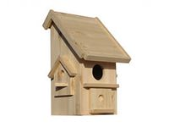
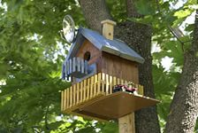
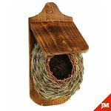
Виды скворечников для птиц.

Slide 15
М.М. Пришвин.
«Рыбе – вода, птице – воздух, зверю – лес, степи, горы. А человеку нужна Родина. И охранять природу – значит охранять Родину»

Slide 17
Спасибо за внимание!
Всего доброго.

